Slide 1
1.2. УКЛАДКИ, НАБОРЫ, КОМПЛЕКТЫ И АПТЕЧКИ ДЛЯ ОКАЗАНИЯ ПЕРВОЙ ПОМОЩИ

Slide 2

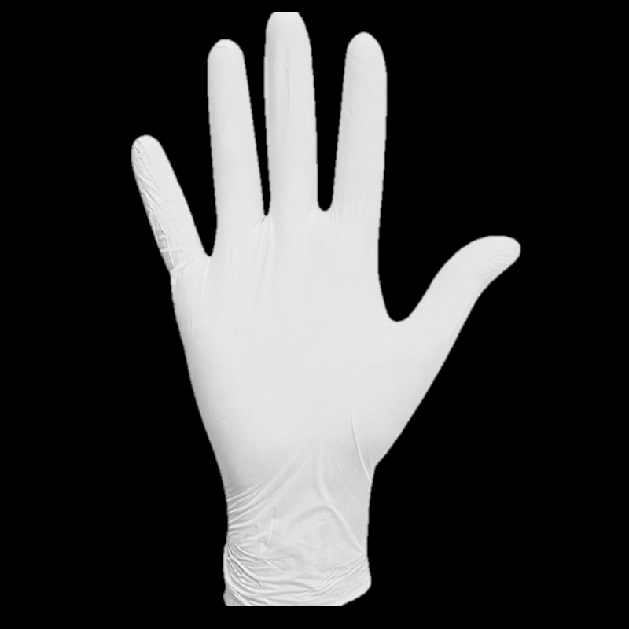

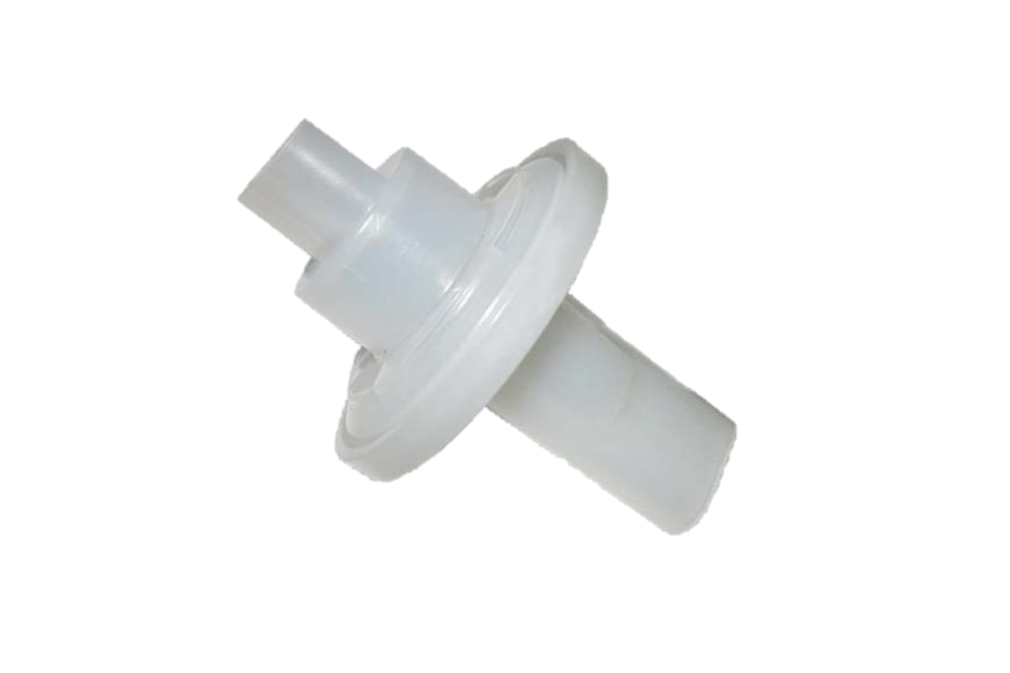
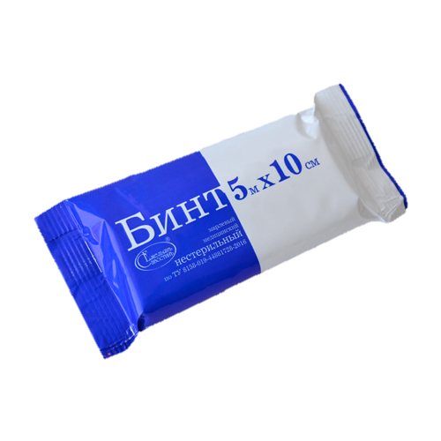
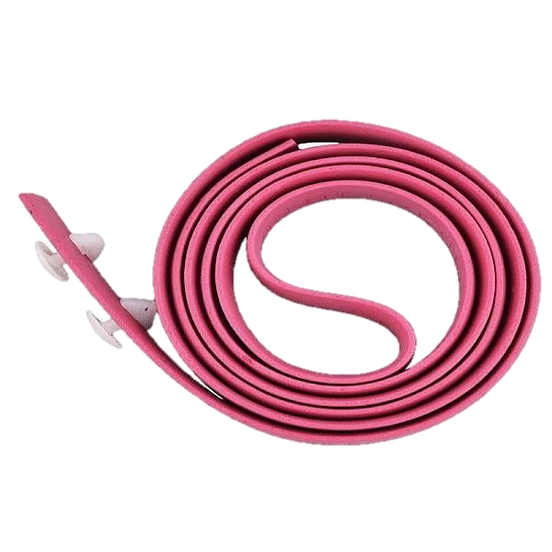
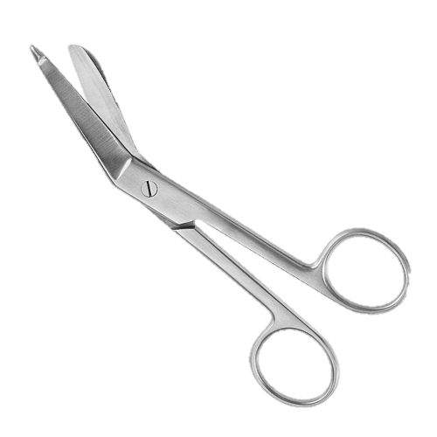
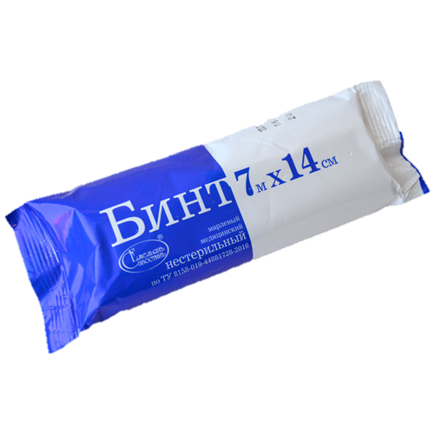

УКЛАДКИ, НАБОРЫ, КОМПЛЕКТЫ И АПТЕЧКИ ДЛЯ ОКАЗАНИЯ ПЕРВОЙ ПОМОЩИ
Тема 1 · п. 1.2 Укладки, наборы, комплекты и аптечки
Аптечка первой помощи (автомобильная)

Slide 3
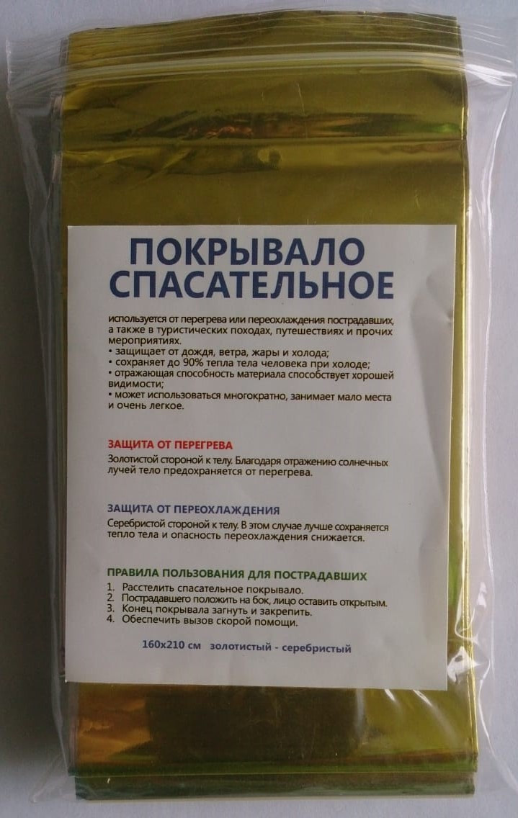
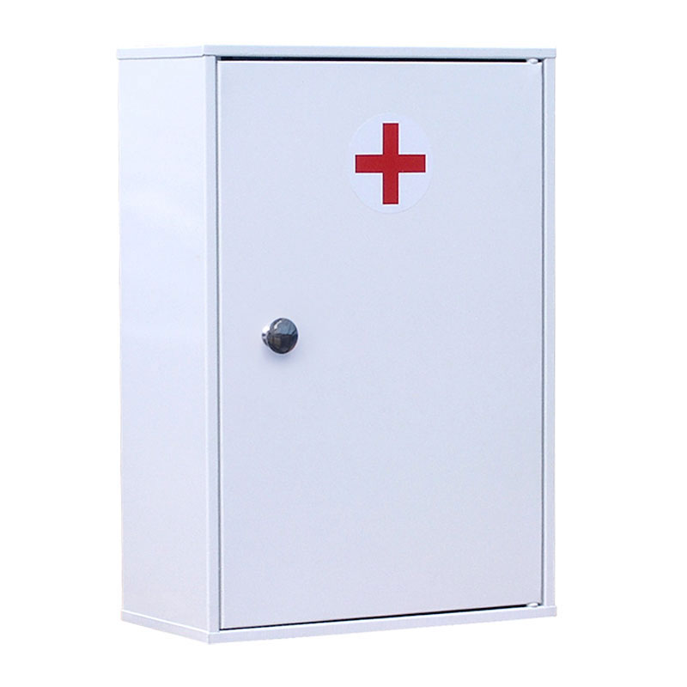


УКЛАДКИ, НАБОРЫ, КОМПЛЕКТЫ И АПТЕЧКИ ДЛЯ ОКАЗАНИЯ ПЕРВОЙ ПОМОЩИ
Тема 1 · п. 1.2 Укладки, наборы, комплекты и аптечки
Аптечка первой помощи работникам

Slide 4
БЛАГОДАРИМ ЗА ВНИМАНИЕ
Notes:
«-»
Благодарим за внимание
«-»

